Slide 1
Assignment 4
Neural network segmentation
Bc. Ákos Kappel

Slide 2
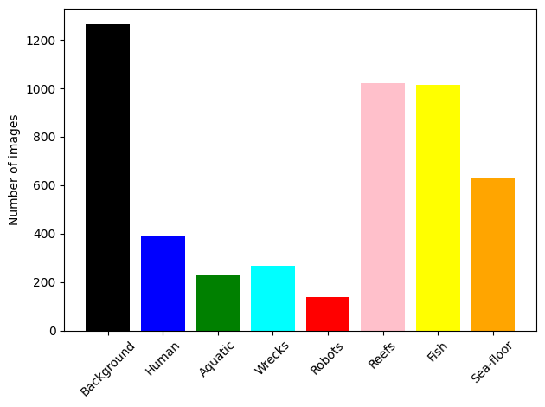
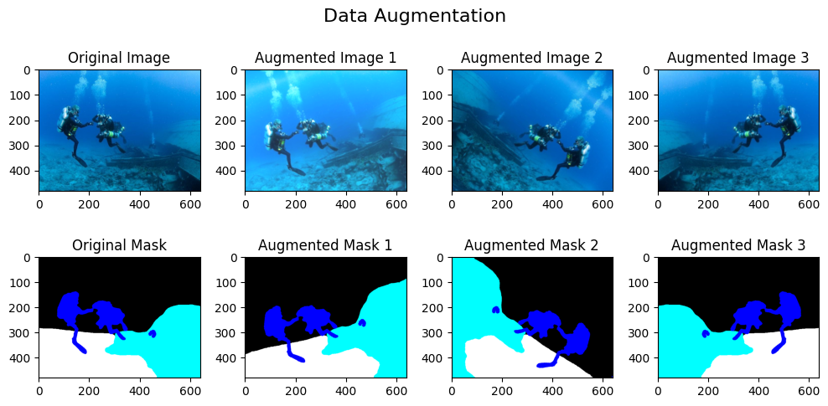
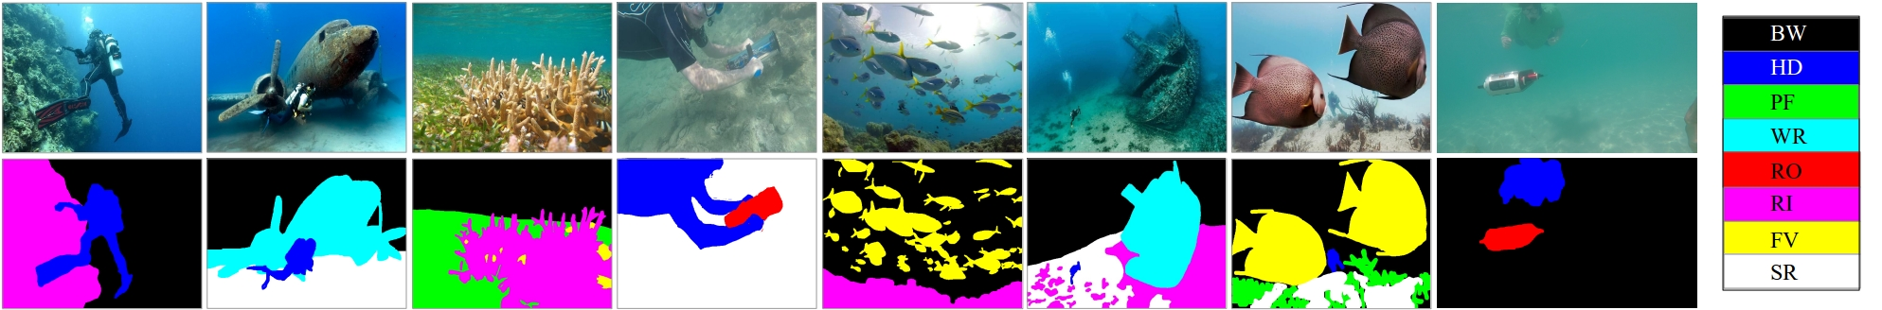
Segmentácia SUIM Datasetu
podmorské snímky (1635 obrázkov)
8 tried (ryby, potápači, rastliny, …)
nevyvážené triedy
train (85%), validation (10%), test (5%)
preprocessing (resize, one-hot)
augmentácia

Slide 3
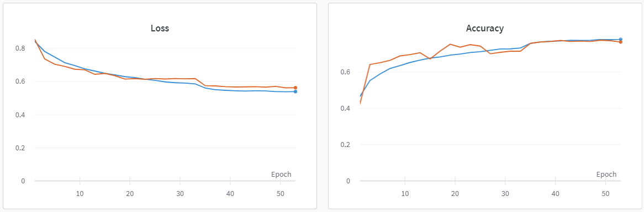
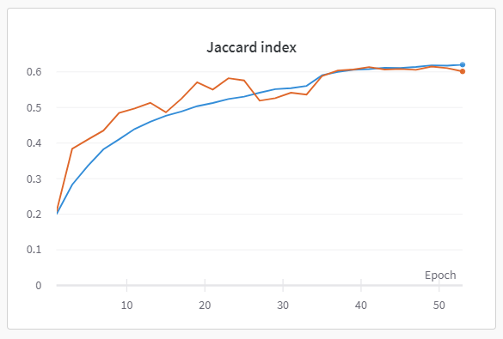
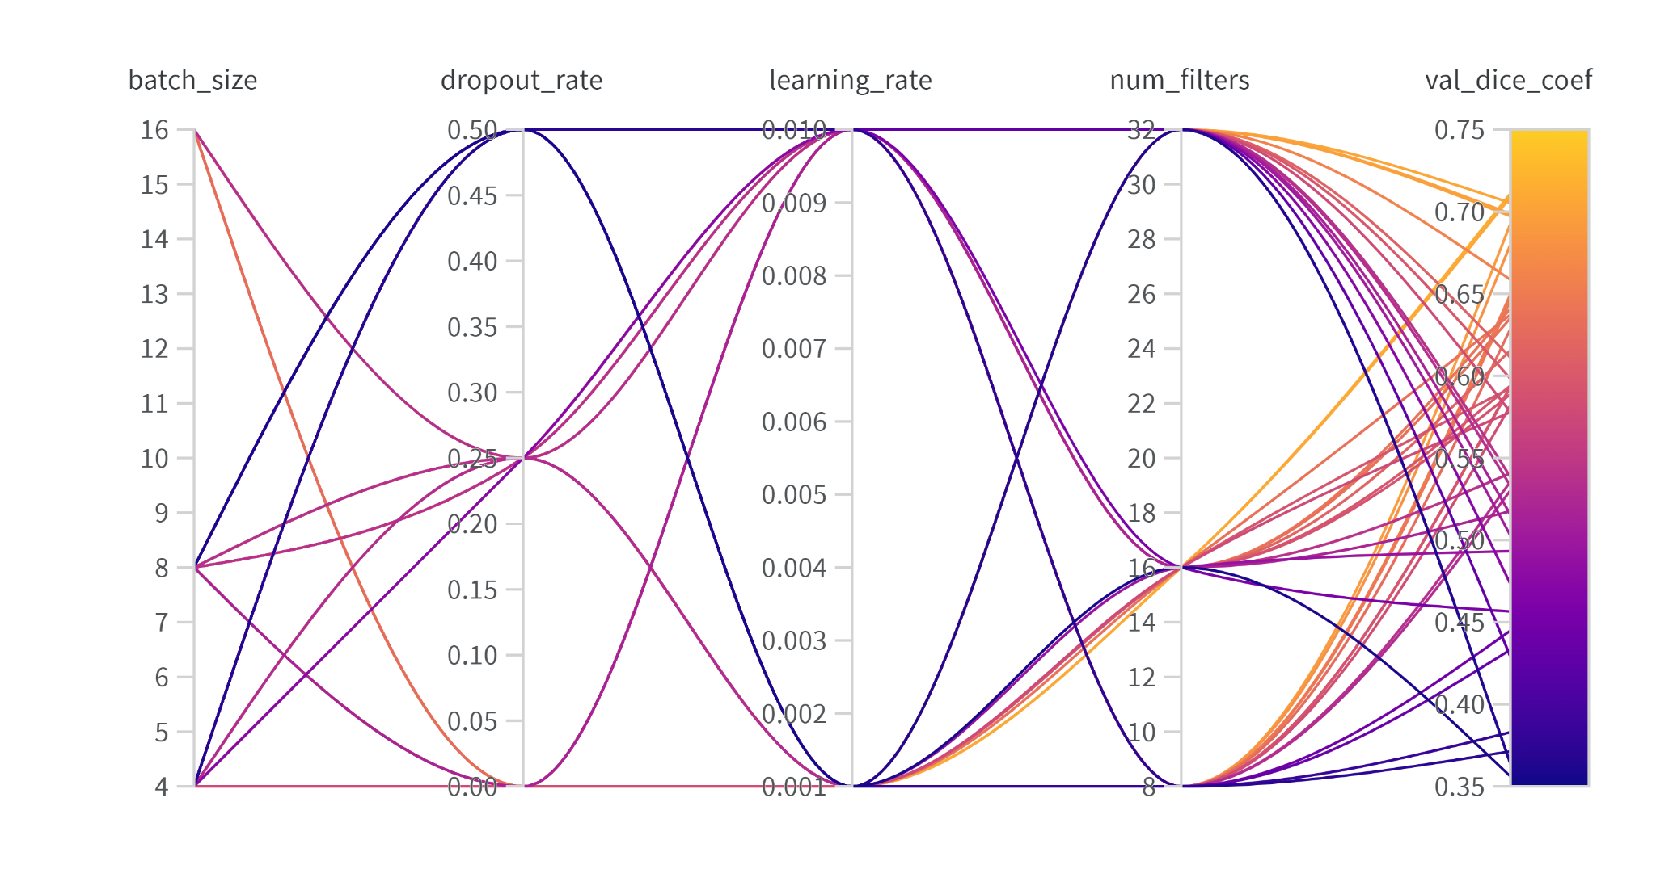
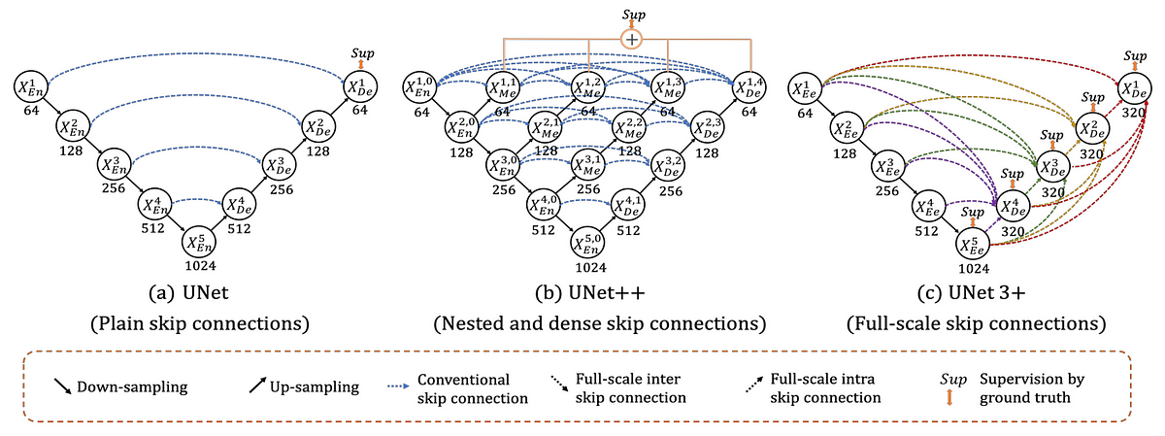
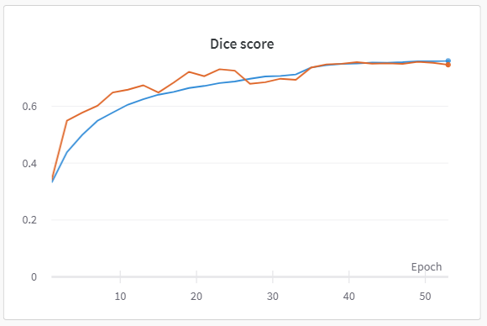
Trénovanie modelov
U-Net, Unet++, U-Net 3+
Focal loss
Accuracy, Dice score, Jaccard index (IoU)
Hyperparameter tuning - WandB grid search

Slide 4
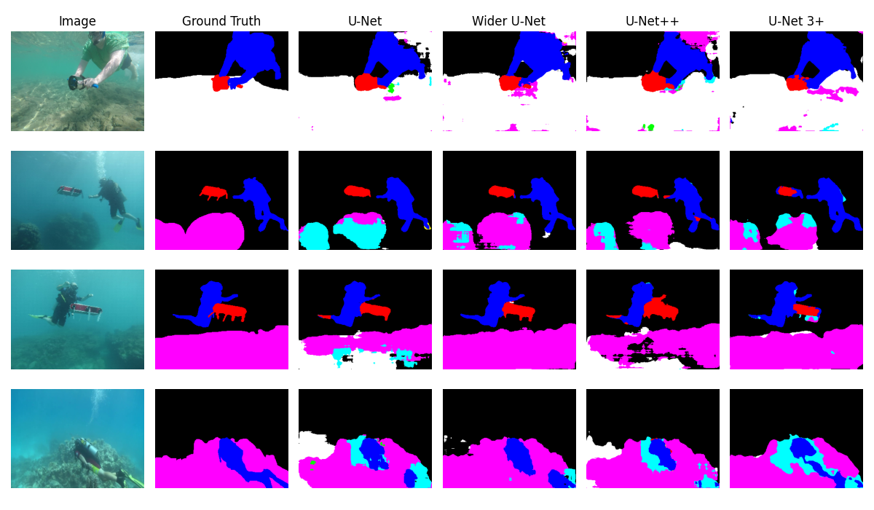
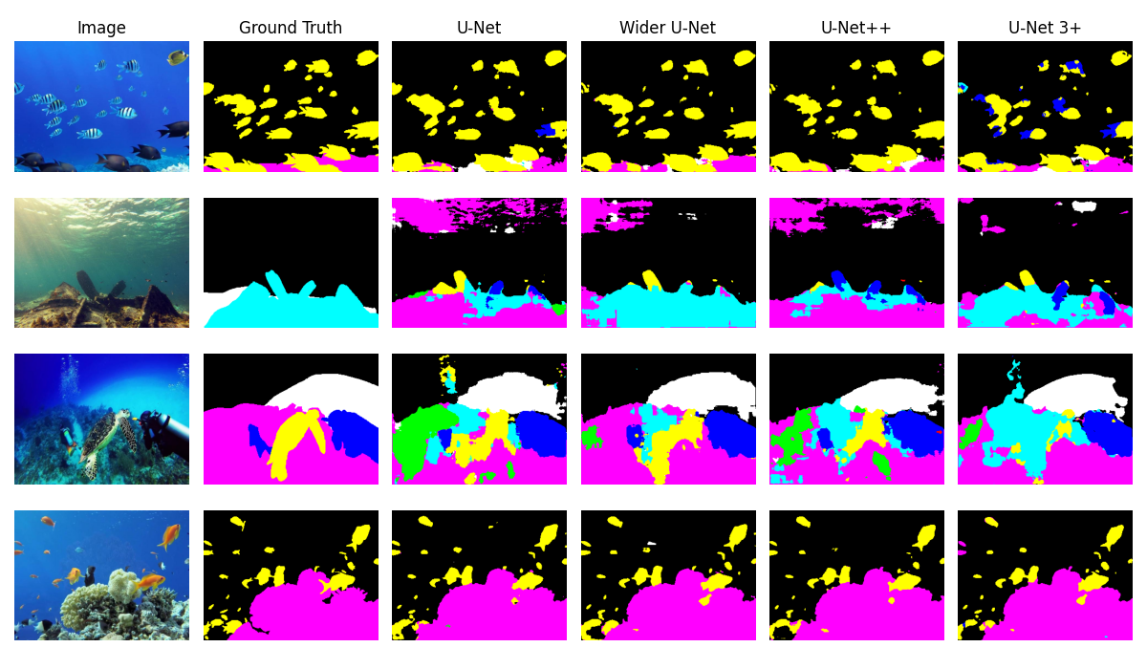
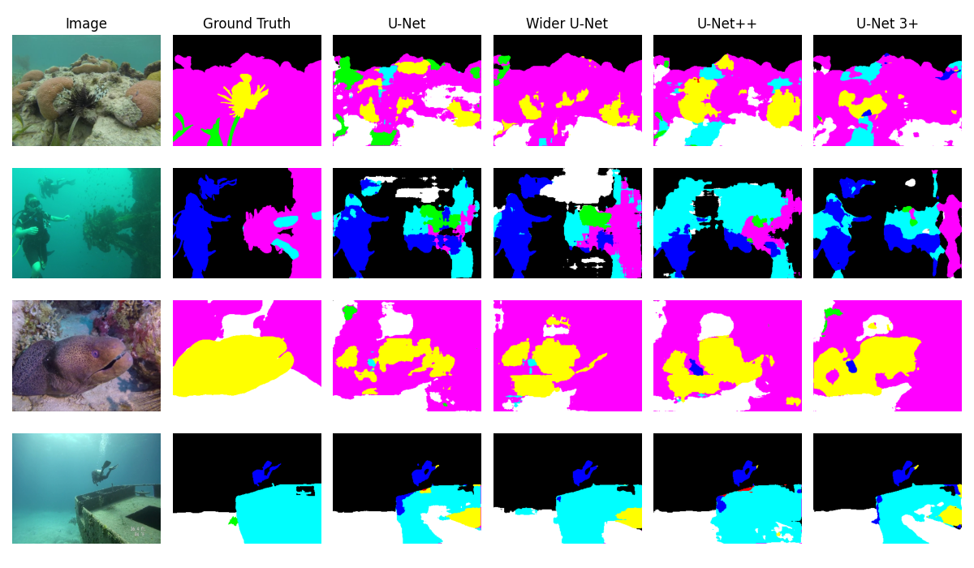
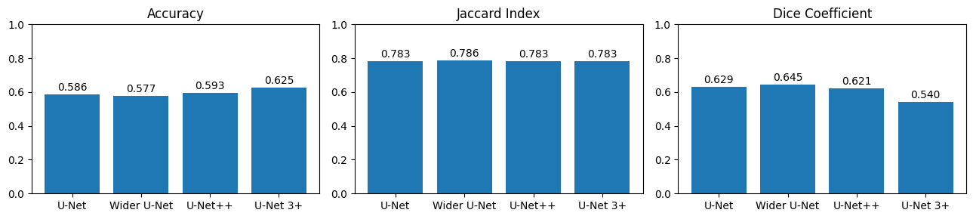
Výsledky
Evaluácia modelov
Vizualizácia výsledkov

